Slide 1
8. L’amore oscuro
Se tu sei il tesoro mio ch’è occulto,
se sei per me croce e dolore bagnato,
se sono io il cane del tuo dominio,
fa’ ch’io non perda quant’ho ottenuto…
(Federico Garcia Lorca, Sonetto del dolce lamento)
Così il mio cuore la notte e il giorno,
rinchiuso nel carcere dell’amore oscuro,
piange, senza vederti, la sua malinconia.
(Federico García Lorca, Sonetto gongorino)
Esiste un amore che non osa pronunciare il proprio nome.
(Oscar Wilde)

Slide 2
KOSTANDINOS KAVAFIS
Ciò che riempiva la vita solitaria e umbratile di Kavafis è l’amore che scivola su rapporti proibiti, mercenari, fuori dalle norme, sterili e biasimati che la morale corrente definisce impudenti, amori per giovani dai bei corpi, amori efebici che si esauriscono in fugaci e nascosti incontri, al riparo di ambienti bui e sordidi, nel timore della riprovazione della morale pubblica, esperienze che escludono la donna come oggetto d’amore dalla vita e dalla poesia, eppure in grado di innalzarsi a un livello artistico così alto, in un’aura e un’atmosfera che superano e trascendono la sensualità che non è più corporea ma quasi immateriale, che certo ha più dello spirito che non della carne.
Le ombre dell’amore, le memorie dell’amore diventano il rifugio del poeta; la rievocazione dei sensi diviene la gioia dei piaceri nascosti, visioni effimere di avvampi sensuali, di brame voluttuose per giovani corpi vagheggiati o posseduti, di forme scultoree che la mente non vuole dimenticare, visioni fugaci ma dense di immagini e di fatti intensamente ricercati, vissuti quasi per perpetuarne l’esistenza, prolungarne il più possibile la durata e il ricordo in un richiamo all’ideale di bellezza del corpo maschile che caratterizza la cultura greca classica. La rievocazione dei sensi è nello stesso tempo l’antidoto dolce e consolante alle odiose ferite della vecchiaia cui Kavafis può opporre l’incorruttibilità della sua arte.
(Tino Sangiglio).

Slide 3
SANDRO PENNA
La sua poesia è segnata dal sentimento dell’esclusione e della discriminazione sociale e nel contempo dal desiderio costante di essere accettato e reintegrato. Egli non rinunciò alla propria diversità e reagì all’intolleranza piccolo borghese attraverso la chiusura in sé stesso, rifiutando la società: in questo modo l’esclusione si trasforma in auto esclusione e affida solo alla poesia la confessione della propria diversità. Nella poesia può confessare la sia “colpa” che altrimenti è costretto a nascondere, ma il modo con cui avviene questa confessione la rende accettabile perché il valore estetico neutralizza il contenuto e in nome dell’arte qualsiasi confessione è lecita. La forma sublima il contenuto e sposta l’attenzione del lettore su altri elementi mescolando grazia, leggerezza, candore. Quanto più il contenuto si fa scabroso tanto più il rispetto di regole formali serve a compensare l’infrazione. All’irregolarità morale si contrappone l’assoluta regolarità formale di stampo classico.
(Romano LUPERINI)

Slide 4
L'amore nel mondo arabo è come un prigioniero, e voglio liberarlo. Voglio liberare l'anima, il senso e il corpo arabi con la mia poesia. Le relazioni tra uomini e donne nella nostra società non sono sane.
Nizar QABBANI

Slide 5
Potrei dire che “non v’è stato giorno della mia vita in cui non sono stato innamorato”. Vorrei dire però “non v’è giorno in cui non sono stato amato”.
Le otto poesie per Berto fanno parte di un gruppo di poesie che ho scritto e vado scrivendo per un amore che tuttora mi confonde, stravolge, esalta. E in esse spero di aver espresso un lembo almeno della gioia che m’avvolge, pur sospesa ed esitante, e che avvolge la grazia del mio ragazzo danzante.
Elio PECORA

Slide 6
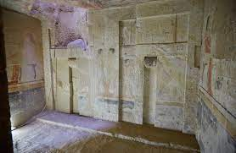
Mastaba di Khnumhotep e Niankhkhnum. Necropoli di Saqqara. Antico Egitto, V Dinastia (2500 - 2350 a. C.)

Slide 7
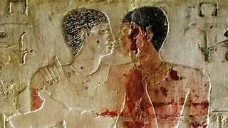
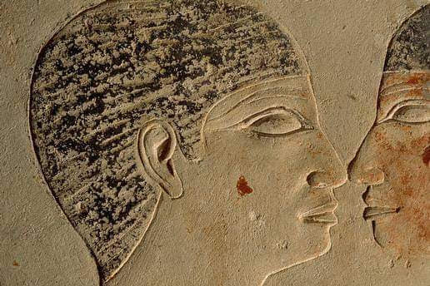
Tomba di Khnumhotep e Niankhkhnum Supervisori dei manicuristi del palazzo del re Niuserre e Confidenti del re

Slide 8
Tomba di Khnumhotep e Niankhkhnum

Slide 9
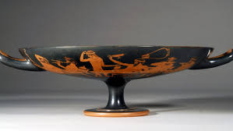
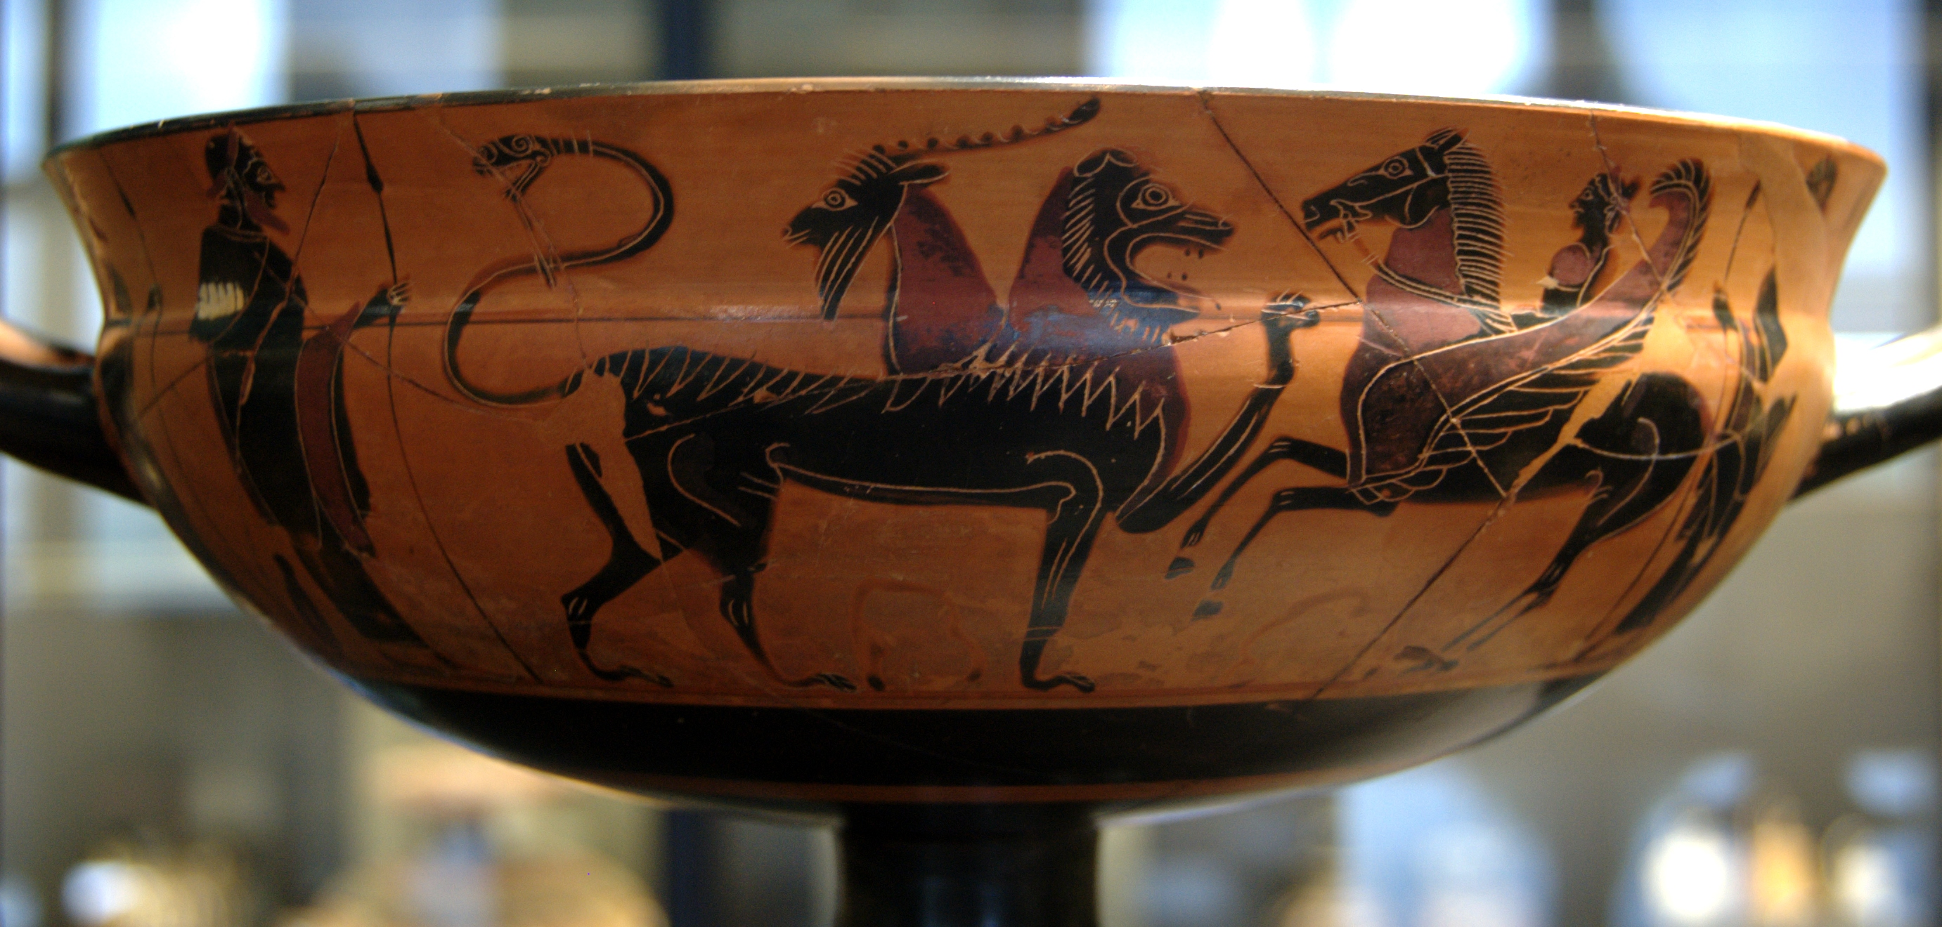
Coppe da vino (κύλικες) a figure rosse e a figure nere

Slide 10
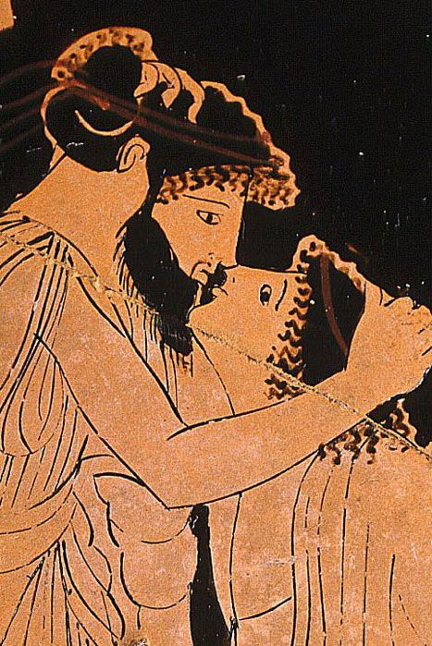
Eròmenos ed erastès (ἐρώμενος ed ἐραστής): Amato e amante – ca.480 BC Coppa da vino (κύλιξ) attica a figure rosse – Museo del Louvre, Parigi

Slide 11
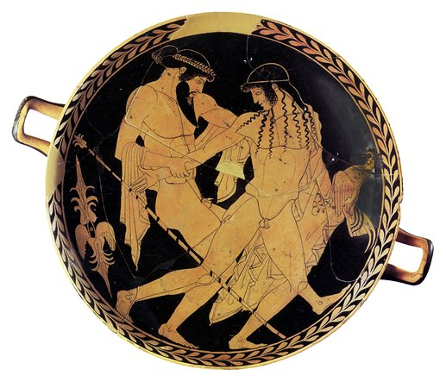
Eròmenos ed erastès – Kύλιξ attica a figure rosse - Necropoli di Spina V sec. a.C. Museo Archeologico Nazionale, Ferrara

Slide 12
Pittore della Gabbia: Kylix con adulto che seduce un giovane donandogli un leprotto Ceramica a figure rosse 490-470 a.C. circa – Museo archeologico Nazionale, Tarquinia (VT)

Slide 13
Tomba del tuffatore, Paestum 480-470 a. C.

Slide 14
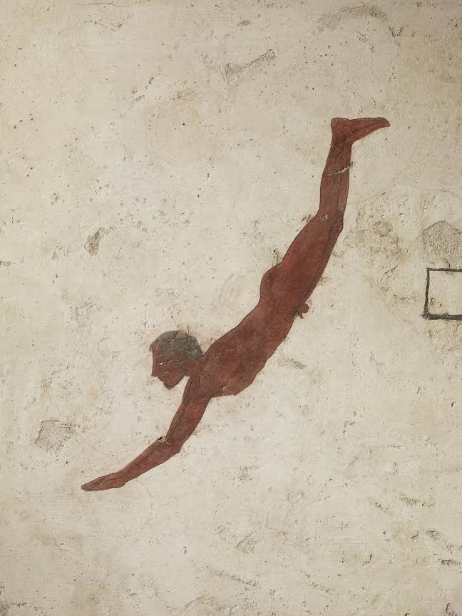
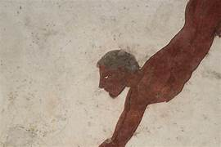

Slide 15
Tomba del tuffatore - Museo nazionale, Paestum ἐρώμενος ed ἐραστής a banchetto – VI sec. a. C.

Slide 16
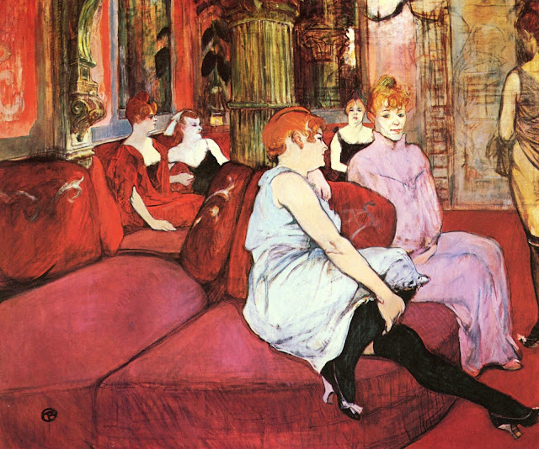
Henri de Toulouse Lautrec (1864 – 1901): Au salon de la rue des Moulins, 1894 pastello su carta – cm 111,5 x 132,5 – Musée Toulouse-Lautrec, Albi

Slide 17
Yvette Guilbert, vedette del Moulin-Rouge e celebre musa di Toulouse Lautrec, così si espresse nelle sue Memorie:
“Henri mi raccontò il sapore del suo vivere dentro alla casa chiusa, di veder palpitare la prostituzione e di comprendere i dolori sentimentali di quelle povere creature, serve dell’amore. Lui era loro amico, a volte anche loro confidente, ma mai loro giudice, loro consolatore... piuttosto era per loro come un fratello nella compassione».

Slide 18
Henri de TOULOUSE LAUTREC: Au lit 1892 olio su tela – Musée d’Orsay, Parigi

Slide 19
Henri de TOULOUSE LAUTREC (1864 – 1901) Au lit: le baiser, 1892 olio su tela cm 70 x 54 - Musée d’Orsay, Parigi

Slide 20
Henri de TOULOUSE LAUTREC (1864 – 1901): Le baiser 1892 cm 39 x 58 collezione privata

Slide 21
Egon SCHIELE (1890 – 1918): Due donne che si abbracciano 1911

Slide 22
Egon SCHIELE (1890 – 1918): L’abbraccio di due donne, 1915 Pencil watercolor and gouache on paper - Museum of Fine Arts, Budapest

